Slide 1
Социальный проект «Диалог поколений»

Slide 2
Проблема и актуальность проекта.
Актуальность нашего проекта заключается в том , что в сегодняшние дни существует недостаток в общении подрастающего поколения с пожилыми людьми . Возникает необходимость духовно-нравственного и гражданского-патриотического воспитания молодежи.
Социальный проект «Диалог поколений» направлен на широкие включения волонтеров в ту атмосферу жизнедеятельности , где нуждаются в их помощи моральной поддержке ветеранов , одинокие и пожилые люди.

Slide 3
Цели и задачи проекта:
Цель проекта:
Привлечение внимания к проблемам людей пожилого возраста , их самореализация через волонтерскую деятельность , содействие воспитанию нравственности подростков посредством оказания помощи нуждающимся людям и проведении совместных акций и сборов.

Slide 4
Основные задачи:
-организовать волонтёров на дела, направленные на заботу о старшем поколении;
-укрепить значимость и важность старшего поколения в сегодняшнее время;
-организовать общение и взаимодействие подростков с пожилыми людьми;
-оказать посильную физическую и моральную поддержку пожилым людям п.Луговской.

Slide 5
Организационные:
1.изучение инфраструктуры Луговского поселения ,с целью использования возможностей для организации геронтоволотерского движения «Волонтёры серебряного возраста».
2.Формирование информационной среды организации геронтоволонтёркого движения «Волонтёры серебряного возраста.
3.Разработка обучающейся программы для участников геронтоволонтёрского движения «Волонтёры серебряного возраста».

Slide 6
Практические:
1.формирование группы из числа граждан пожилого возраста-участников геронтоволонтёрского движения «Волонтёры серебряного возраста».
2.Оказать посильную физическую и моральную поддержку пожилым людям п.Луговского.
3.Формирование необходимых компетенций и практических навыков у граждан пожилого возраста для осуществления деятельности по различным (выбранным)направлениям.

Slide 7
Аналитические:
-анализ эффективности реализации проекта.

Slide 8
План реализации проекта.
Проект реализуется в 3 этапа:
1 этап-Подготовительный , он включает в себя
-формирование у волонтёров мотивации на участие в проекте(2 месяца)
-Создание волонтёрского отряда и распределение обязанностей между участниками и включение «серебряных» волонтеров в общий план мероприятий;
Формулировка целей и задач проекта;
Разработка плана мероприятий.;(2 месяца)

Slide 9
2 этап-практический ,он предусматривает организацию общения волонтеров с пожилыми людьми , а также социальную помощь пенсионерам(10 месяцев)
3 этап-обобщающий, состоит из подведения итогов проекта и анализа результатов деятельности( декабрь 2019г).

Slide 10
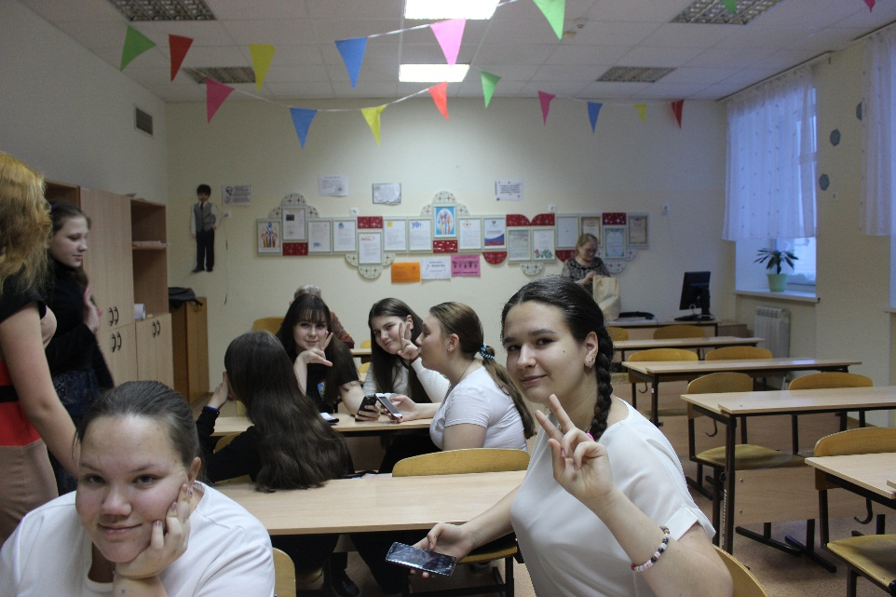
Мероприятия проекта.

Slide 11
Критерии отбора целевой аудитории и участников проекта.
Критерии отбора аудитории:
-потребность одиноких пенсионеров в бытовой помощи;
-желание пожилых жителей п.Луговской в общении с подрастающим поколением и передачи им своих знаний и человеческого опыта.
Критерии отбора участников проекта:
-уровень психологической подготовки участников проекта;
-вовлеченность в деятельность; -приобретённый социальный опыт;
-коммуникативные навыки волонтеров;
-активность подростков.
-

Slide 12
Ожидаемые результаты проекта:
Для пожилых людей: оказание социальной помощи нуждающимся ветеранам труда и пожилым людям.
Для волонтёров: моральное удовлетворение , чувство самоуважения , позитивный опыт с интересными людьми.
Для ОУ : предпосылки положительных результатов формирования целостной, гармонично-развитой и социальной-зрелой личности.

Slide 13
Механизмы оценки результатов:
-Увеличилась гражданская активность обучающихся в процессе участия в реализации проекта;
-Увеличилось количество желающих помочь тем ,кто нуждается в проекте.
-Появились обращения от пожилых людей за адресной помощью;
-Поступили положительные отзывы от пенсионеров, администрации и родителей о работе волонтёров;

Slide 14
Жизнеспособность проекта (перспективы):
Создание модели осуществления добровольческих действий;
-Видимой станет общественно полезная деятельность волонтёров , мы станем активными участниками общественной жизни села, района и страны;
-Обучающиеся смогут показать жизненную силу волонтерства , продемонстрировать , что вклад в развитие детского добровольчества является эффективным способом решения многих общественных проблем;
Будет обновлён список пожилых людей , которым требуется помощь волонтёров.

Slide 15
Финансирование проекта
Источники финансирования: спонсорские средства.

